Slide 1

micro:bitプログラミング (+Lチカ +モーター操作 + Scrath 3.0連携) (Ver. 1.2 2025/7/26)
micro:bitというマイコンボードを使って、コンピュータのハードウェアを操作するプログラムを作ります。またmicro:bitでいろいろな工作をしたり、自動車ロボットをプログラミングしてみましょう。
説明は、程度Scratchを使ったことがあり、ブロックを組み合わせてプログラミングを作ることができること子供がりようすることを想定しています。
内容:
1. micro:bitって何?
2. micro:bitのプログラミングの基礎
3. micro:bitだけの、いろいろなプログラミング
4. micro:bitで外部装置の制御(Lチカに挑戦)
5. サーボモーターを使おう
6. DCモーターを使おう
5. Scratch3.0 でmicro:bitを使おう
補足資料: micro:bit Box
補足資料:
Go.Ota CoderDojo市川真間
1ページ
Notes:
2017年8月13日/20日 (同一内容)
13:00～16:30
CoderDojo市川真間用資料

Slide 2
1.micro:bitって何?
micrro:bitの電池の電源を入れて、動かしてみよう。Demoプログラムが動くよ。
micro:bitの参考ページ
・Micro:bitサンプルプログラム(117個)
https://microbit.org/ja/projects/make-it-code-it/
(Micro:bitのプログラミングサイトから入れます)
Microbitコンテスト | 検索
ワンポイント: micro:bitは一度に一つのプログラムだけ
micro:bitは中に一度に一つのプログラムしか入れることができません。デモプログラムはDojoフォルダーの中のBBC-MicroBit-First-Experience.hexを送ると再度デモを使うことができます。
2ページ
Notes:
〇とりあえず初めに入っているプログラムでそこそこ遊べます。英語で指示がでるので、そこの説明は必要。
〇micro:bit純正の電池ケースにはon/offスイッチが無いので、スイッチのある単三用のケースにコネクター半田付けして使っています。
〇子供達にとって、電源入れると動きっぱなしになるというのは、プログラム的に新鮮な感覚みたいです。

Slide 3
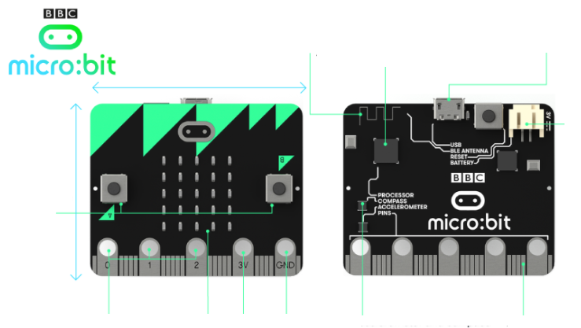
micro:bitのハードウェア
USBコネクタ
(プログラム転送/
電源)
無線
アンテナ
CPU/
メモリ
温度センサ
リセット
ボタン
電池
コネクタ
電源LED
転送中LED
ボタン
A・B
デジタル/アナログ
IOリング(大型ピンエッジコネクター)
5 x 5 LEDマトリックス
光センサー
+ -
加速度・
方位センサ
ピンエッジコネクター
(外部インタフェース)
表(おもて)
裏(うら)
Notes:
〇特に電源LEDと転送中LEDが重要で、ちゃんと転送処理が行われているかは、このLEDが点滅するか確認してもらう必要があります。
〇温度センサーが付いてるはずですが、場所がわからず。

Slide 4
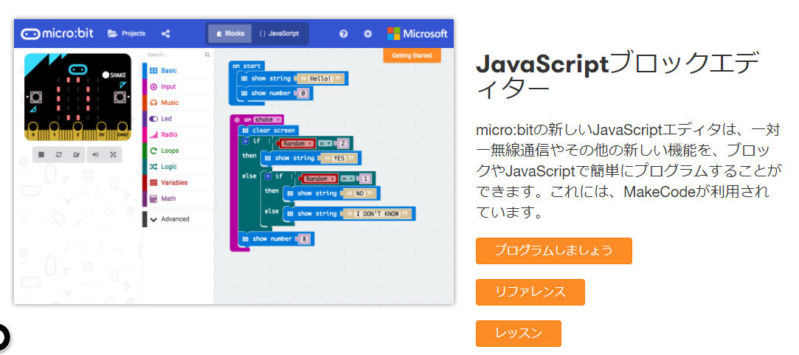
2. micro:bitのプログラミングの基礎
micrro:bitのウェブサイトに行ってみよう。
micro:bit | 検索
Micro:bit財団は、技術による発明を誰にとっても楽しいものにする ...
4ページ
Notes:
〇英語でWebが起動したときは、上部メニューの一番右が言語選択できます。
〇エディターに行くまでもってスマートな方法があればいいんですが。
〇レッスンに、初めに使えるプログラム幾つかあります。
〇Microsoft系のブラウザを使うと、動作が遅かったり、ブロックの表示が重なった見にくいことがあるみたい、Chromeを使いました。

Slide 5
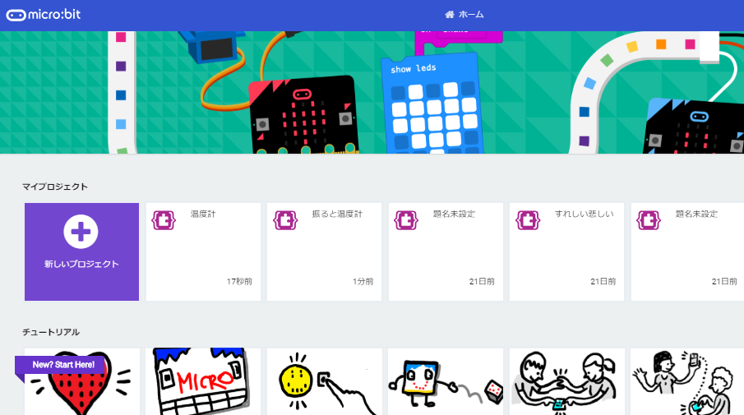
micro:bitの初めの画面
新しくプログラムを作る。
今までプログラム。
チュートリアル: いろいろな楽しい入門用のプログラムサンプルです。
Notes:
〇シミュレータが良く出来ています。
・温度センサーの場合は、温度計の絵がでてきて、温度を設定できます。
・傾きの場合は、ボードの絵を傾かせることができます。
など。
〇基本的にScratch使える子供ならすぐ使えますが。
・Scratchの「ハタがクリックされた時」がなく、基本的に電源投入時の「最初だけ」と「ずっと」で組んでいくのが少し感覚が違うみたい
・あと、ハードのイベントドリブンであることも説明が必要「ボタンxが押された時」「ゆさぶられた時(加速度センサー系)」このトリガーで始まるブロックが入力にはいっているのも見つけにくい。
・if文が「論理」に入っているが「論理」が別の表示になって探すのに苦労したこともあった(どうして別の表示になったかは不明)
〇文字で日本で入れようとするが、LEDにはアルファベットしか表示されないことの意識が必要
〇Scratchの場合、パラメータにあたる部分は空白だが、micro:bitの場合はあらかじめ既定のブロックが入っていて違和感があるみたい。その既定のブロックを外すことはできないので、新しいブロックを上書きする感じになる。
〇真偽がプログラム中にでてくるが、ピンとこないみたい。

Slide 6
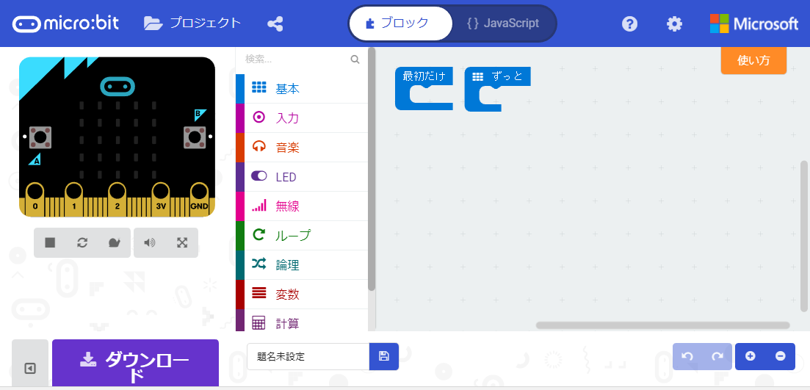
micro:bitのJavaScriptブロックエディター
初めにプログラムの名前を入れよう。
Scratchのような画面でプログラムを作ることができるよ。
◎ Scratchと大きく違うことは何かな???
Micro:bitを接続してないくても、画面上のシミュレータで動作を確認することができるよ。
Notes:
〇シミュレータが良く出来ています。
・温度センサーの場合は、温度計の絵がでてきて、温度を設定できます。
・傾きの場合は、ボードの絵を傾かせることができます。
など。
〇基本的にScratch使える子供ならすぐ使えますが。
・Scratchの「ハタがクリックされた時」がなく、基本的に電源投入時の「最初だけ」と「ずっと」で組んでいくのが少し感覚が違うみたい
・あと、ハードのイベントドリブンであることも説明が必要「ボタンxが押された時」「ゆさぶられた時(加速度センサー系)」このトリガーで始まるブロックが入力にはいっているのも見つけにくい。
・if文が「論理」に入っているが「論理」が別の表示になって探すのに苦労したこともあった(どうして別の表示になったかは不明)
〇文字で日本で入れようとするが、LEDにはアルファベットしか表示されないことの意識が必要
〇Scratchの場合、パラメータにあたる部分は空白だが、micro:bitの場合はあらかじめ既定のブロックが入っていて違和感があるみたい。その既定のブロックを外すことはできないので、新しいブロックを上書きする感じになる。
〇真偽がプログラム中にでてくるが、ピンとこないみたい。

Slide 7
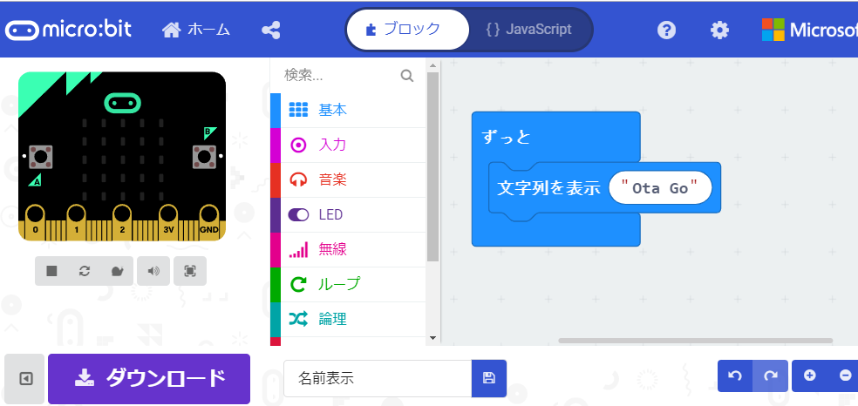
micro:bitの初めてのプログラム
自分の名前をLEDに表示しよう
(アルファベットだけしか使えないのでローマ字で入力)
ワンポイント: 画面上のシミュレーター
画面上のmicro:bitを操作して、予め動作を確認することができます。
Notes:
〇Scratchやっている人ほど、ゲームなど複雑なプログラムをすぐ作りたがるが、(ドットを動かそうとして苦労するなど)micor:bitなどのフィジカルコンピューティングは、それらしいことを初めにやった方が興味がわくと思う。例えば
・振ると温度を表示する。
・傾き方によって表示する絵柄が変わるなど
〇ロボットまでもっていくには、Scratchみたいに自由にやらせると収拾つかなくなるかも、ある程度フィジカルコンピュティングらしいもので興味を持たせながら共通的な操作をさせた方がいいかもしれない。
〇あと、micro:bit自体が持つ無線機能を使って2台、複数台で動かすプログラム非常に興味を持つかと思われる。
〇特にDojoでやっている子供は自由にやることに慣れているが、フィジカルコンピューティングする場合は、ある程度基礎手的な知識を学習する説明や資料が必要だと考える。

Slide 8

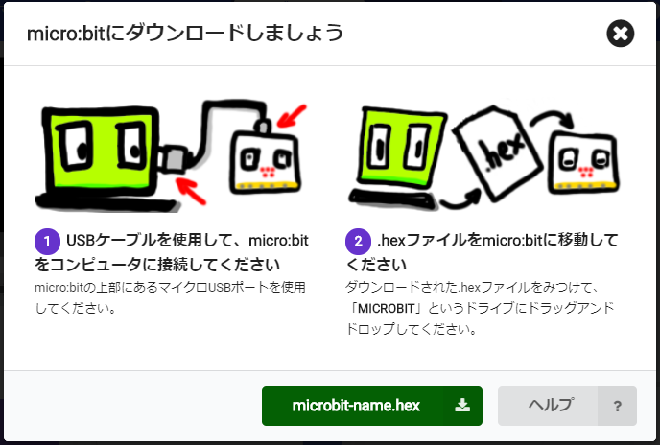
micro:bitへプログラムを転送しよう(1)
ファイルを保存するダイアログがでるので、micro:bit/chibi:bitの装置にファイルを保存するよ
ファイルの転送中は、micro:bitの「転送中LED」が点滅するので、点滅が終わったら転送完了だよ。
次のページ
Notes:
〇当日このあたりが一番混乱したところ。別途補足資料を作成
本スライドには、その補足資料あり、
スライド21～25
〇このダウンロードの操作を含めポートの真偽によるモータ制御は、小学校3年生の子供には難しかったようである。モーター制御を関数化しておけばよかったかも。

Slide 9
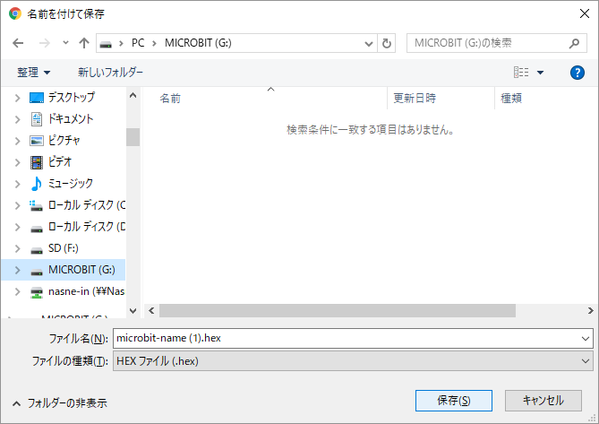
micro:bitへプログラムを転送しよう(1)
マイクロビットの保存ダイアログが開くので、保存先をMICROBITにしてから保存
保存先をmicro:bitにする。
ワンポイント: パソコンから外しても動く
micro:bitは単独のコンピュータです。電池をつなぐと、パソコンから外しても動くよ。(リセットボタンで初めから実行するよ)
9ページ

Slide 10
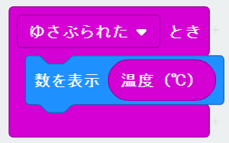
3. micro:bitだけの、いろいろなプログラミング
プログラムNo.1: 振ると温度計
micro:bitを振ると、その時の温度を表示します。
micro:bitの使用機能: 温度センサー/ 加速度センサー/ LED表示
簡単なプログラムですが、これで温度が表示されます。
チャレンジ:
サイコロを作ってみよう。
振った後に、1~6までの数字をランダムに表示してみよう。
10ページ
Notes:
〇英語でWebが起動したときは、上部メニューの一番右が言語選択できます。
〇エディターに行くまでもってスマートな方法があればいいんですが。
〇レッスンに、初めに使えるプログラム幾つかあります。
〇Microsoft系のブラウザを使うと、動作が遅かったり、ブロックの表示が重なった見にくいことがあるみたい、Chromeを使いました。

Slide 11
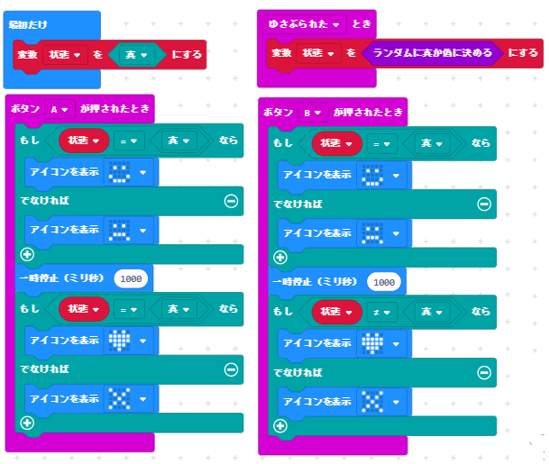

プログラムNo.2: うれしい・悲しい予想
micro:bitが今、うれしいか・悲しいか予想してみよう。揺さぶると、うれしい・悲しいの状態が変わるよ。うれしいと思ったらAボタン、悲しいと思ったらBボタンを押してみよう。当たると♡、はずれると×を表示します。
micro:bitの使用機能: 加速度センサー/ A・Bボタン/LED表示
チャレンジ:
micro:bitとじゃんけんするプログラムを作ってみよう。
11ページ
Notes:
〇英語でWebが起動したときは、上部メニューの一番右が言語選択できます。
〇エディターに行くまでもってスマートな方法があればいいんですが。
〇レッスンに、初めに使えるプログラム幾つかあります。
〇Microsoft系のブラウザを使うと、動作が遅かったり、ブロックの表示が重なった見にくいことがあるみたい、Chromeを使いました。

Slide 12
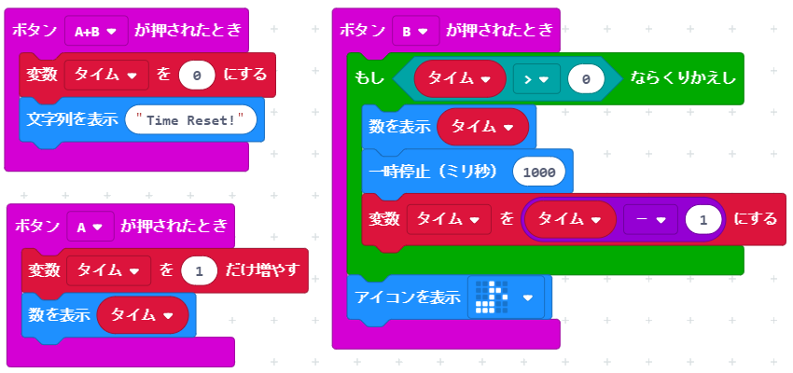
プログラムNo.3: キッチン・タイマー
キッチンタイマーを作った見よう。A+Bボタンでリセット。Aボタンで時間のセット。Bボタンでタイマースタートするよ。
micro:bitの使用機能: A・Bボタン/LED表示
チャレンジ:
ストップウォッチを作ってみよう。
12ページ
Notes:
〇英語でWebが起動したときは、上部メニューの一番右が言語選択できます。
〇エディターに行くまでもってスマートな方法があればいいんですが。
〇レッスンに、初めに使えるプログラム幾つかあります。
〇Microsoft系のブラウザを使うと、動作が遅かったり、ブロックの表示が重なった見にくいことがあるみたい、Chromeを使いました。

Slide 13
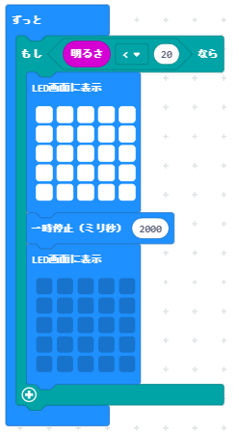
プログラムNo.4: 防犯ライト
光センサーを使って、micro:bitの周りを暗くすると2秒間LEDがつくように
するよ。
micro:bitの使用機能: 光センサー/LED表示
チャレンジ:
明るさによって、LEDにいろいろな模様を表示してみよう。
13ページ
Notes:
〇英語でWebが起動したときは、上部メニューの一番右が言語選択できます。
〇エディターに行くまでもってスマートな方法があればいいんですが。
〇レッスンに、初めに使えるプログラム幾つかあります。
〇Microsoft系のブラウザを使うと、動作が遅かったり、ブロックの表示が重なった見にくいことがあるみたい、Chromeを使いました。

Slide 14
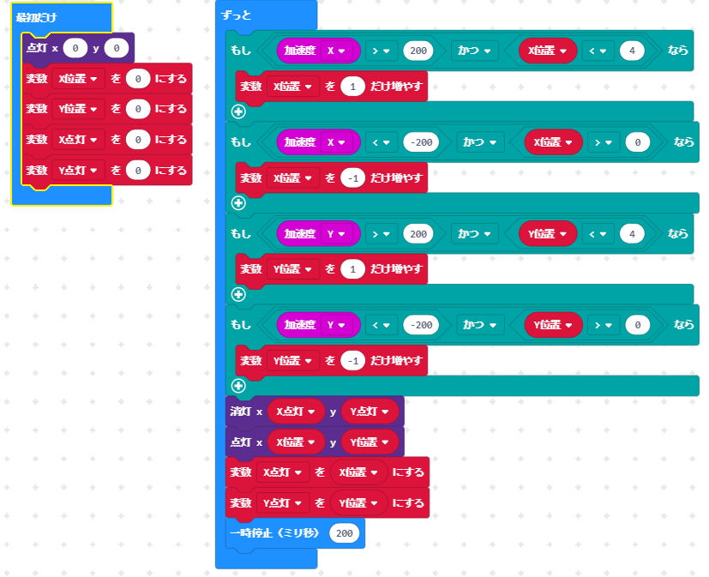
プログラムNo.5: 玉転がし
micro:bitを前後、左右に傾けるとLEDのドットが移動するよ。
micro:bitの使用機能: 加速度(傾き)センサー/LED表示
チャレンジ:
ドットを動かして、ゴールに行くようなゲームを作ってみよう。
14ページ
Notes:
〇英語でWebが起動したときは、上部メニューの一番右が言語選択できます。
〇エディターに行くまでもってスマートな方法があればいいんですが。
〇レッスンに、初めに使えるプログラム幾つかあります。
〇Microsoft系のブラウザを使うと、動作が遅かったり、ブロックの表示が重なった見にくいことがあるみたい、Chromeを使いました。

Slide 15
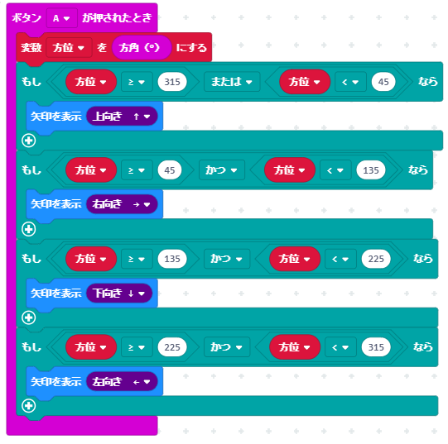

プログラムNo.6: 方位磁石
micro:bitを方位磁石にしてみよう。
micro:bitの使用機能: 磁気センサー/ A・Bボタン/LED表示
磁気センサーを使う場合は、プログラムを動作させた時、調整のため、micro:bitのLEDで丸を描くようにぐるっと回す必要があります。
チャレンジ:
磁力ブロックを使って、磁石が近づくと〇を表示してみよう。
15ページ
Notes:
〇英語でWebが起動したときは、上部メニューの一番右が言語選択できます。
〇エディターに行くまでもってスマートな方法があればいいんですが。
〇レッスンに、初めに使えるプログラム幾つかあります。
〇Microsoft系のブラウザを使うと、動作が遅かったり、ブロックの表示が重なった見にくいことがあるみたい、Chromeを使いました。

Slide 16
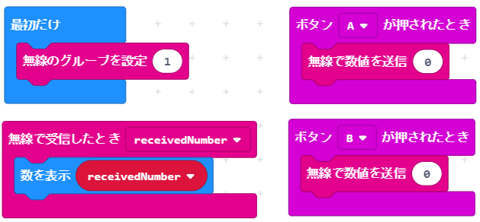
プログラムNo.7: micro:bit間通信(1) 送信側
micro:bit同志は通信することができます。片方のmicro:bitのボタン操作でもう一方の動作が変わるよ。
チャレンジ:
ロボットの操作で2台のmicro:bitを使って、リモコンを作ってみよう。
16ページ
Notes:
〇英語でWebが起動したときは、上部メニューの一番右が言語選択できます。
〇エディターに行くまでもってスマートな方法があればいいんですが。
〇レッスンに、初めに使えるプログラム幾つかあります。
〇Microsoft系のブラウザを使うと、動作が遅かったり、ブロックの表示が重なった見にくいことがあるみたい、Chromeを使いました。

Slide 17
4. micro:bitで外部装置の制御(Lチカに挑戦)
少し難しい話: コンピュータが機器を制御する方法
CPU
中央処理装置
ポート01
ポート02
ポート03
ポート04
・・・
・・・
・・・
何があるかな?????
メモリ
記憶装置
コンピュータの頭脳
micro:bitは基本的にこれだけ
コンピュータの目・耳・口・手足
コンピュータの大元のCPUは、ポートと呼ばれる場所を通じて、外部の機器を操作しています。
ノートパソコンのキーボードやマウスもこのポートにつながっています。
17ページ
Notes:
〇英語でWebが起動したときは、上部メニューの一番右が言語選択できます。
〇エディターに行くまでもってスマートな方法があればいいんですが。
〇レッスンに、初めに使えるプログラム幾つかあります。
〇Microsoft系のブラウザを使うと、動作が遅かったり、ブロックの表示が重なった見にくいことがあるみたい、Chromeを使いました。

Slide 18
もう少し難しい話: micro:bitのポート
ピアイン micro:bit | モード |  | アナログ 有無
 | 規定値 | LED Off
P3 | LED列1 | IO | 〇
P0 | IO | IO | 〇
P4 | LED列2 | IO | 〇
P5 | ボタンA | ボタンA | ×
P6 | LED列9 | IO | ×
P7 | LED列8 | IO | ×
P1 | IO | IO | 〇
P8 | IO | IO | ×
P9 | LED列7 | IO | ×
P10 | LED列3 | IO | 〇
P11 | ボタンB | ボタンB | ×
P12 | IO | IO | ×
P2 | IO | IO | 〇
micro:bitのポートは内蔵されているLEDやボタンの制御にも使われています。
P0/P1/P3のポートは、micro:bitのピンエッジコネクターでも大きな場所をとっているので使い易いです。カードエッジコネクターを使用するとすべてのピンを使用することができます。
Notes:
時間があったら、このあたりも詳しく説明したかった。でも小学生にはこの図では難しいかも。

Slide 19
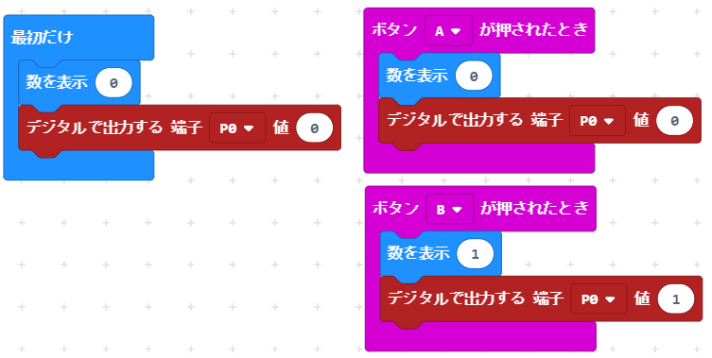
実験No.1: ポートのON/OFF
micro:bitのポートを制御してみよう。
A/Bボタンでボート0をON/OFFしています。
コンピュータは単純にポートをOn/Offしているだけです。
ポートに接続されている機械によって動作が違ってきます。
19ページ
Notes:
〇英語でWebが起動したときは、上部メニューの一番右が言語選択できます。
〇エディターに行くまでもってスマートな方法があればいいんですが。
〇レッスンに、初めに使えるプログラム幾つかあります。
〇Microsoft系のブラウザを使うと、動作が遅かったり、ブロックの表示が重なった見にくいことがあるみたい、Chromeを使いました。

Slide 20
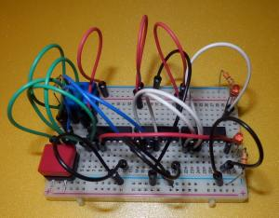
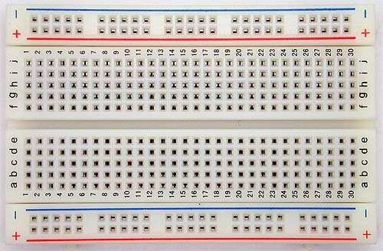
実験No.3: Lチカしよう(1)
micro:bitがポートを制御して外部のLED(発光ダイオード)を点灯させてみましょう(Lチカといいます)
ブレッドボードという基盤の上に、部品を配置して作成します。ブレッドボードは穴がたくさん開いている板で、部品を直接差しこんで回路を組むことができます。
ブレッドボードは左の写真のようなものです。上と下に+と-を流すラインがあり、真ん中にICや部品を差し込む場所があります。
ブレッドボードの縦・横の穴は左の写真の灰色のLineの様に中でつながっています。
20ページ
Notes:
〇英語でWebが起動したときは、上部メニューの一番右が言語選択できます。
〇エディターに行くまでもってスマートな方法があればいいんですが。
〇レッスンに、初めに使えるプログラム幾つかあります。
〇Microsoft系のブラウザを使うと、動作が遅かったり、ブロックの表示が重なった見にくいことがあるみたい、Chromeを使いました。

Slide 21

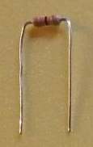
実験No.3: Lチカしよう(2)
部品と回路図を説明します。
LED 抵抗
抵抗
330オーム
発光ダイオード
足の長い方を+(ポート側に接続します)
橙 | 橙 | 茶 | 金
330オーム
LEDに流れる電気の量を調整します。
GNDに
接続
P0に
接続
回路図
21ページ
Notes:
〇英語でWebが起動したときは、上部メニューの一番右が言語選択できます。
〇エディターに行くまでもってスマートな方法があればいいんですが。
〇レッスンに、初めに使えるプログラム幾つかあります。
〇Microsoft系のブラウザを使うと、動作が遅かったり、ブロックの表示が重なった見にくいことがあるみたい、Chromeを使いました。

Slide 22
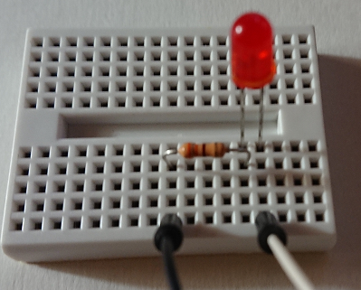
実験No.3: Lチカしよう(3)
ブレッドボード上の部品の組み方を示します。
プログラムを動かしい、Aボタンを押してLEDが付けば成功です。
チャレンジ:
micro:bitのいろいろなセンサーの状態によって、LED点けたり消したりするプログラムを作ってみよう。
黒い線は「GND」に、白い線は「0(P0)」につなげます。
22ページ
Notes:
〇英語でWebが起動したときは、上部メニューの一番右が言語選択できます。
〇エディターに行くまでもってスマートな方法があればいいんですが。
〇レッスンに、初めに使えるプログラム幾つかあります。
〇Microsoft系のブラウザを使うと、動作が遅かったり、ブロックの表示が重なった見にくいことがあるみたい、Chromeを使いました。

Slide 23
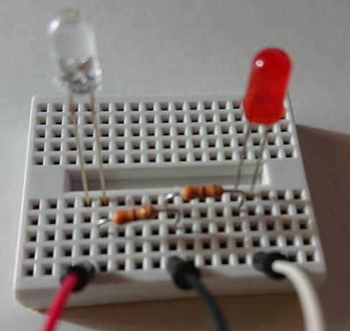
実験No.4: ダブルLチカしよう
ダブルLチカのブレッドボード上の部品の組み方を示します。
チャレンジ1:
二つのLEDをボタンで制御するプログラムを作ってみよう。例えば
Aボタン: 赤点灯
Bボタン: 白点灯
A+Bボタン: 両方消灯
チャレンジ2:
二つのLEDを歩行者用信号機にみたてて、それと同じように動くプログラムを作ってみよう。
さらに、本物と同じようにボタン押すと変わるようにしてみよう。
黒い線は「GND」に、白い線は「0(P0)」に
赤い線は「1(P1)」に
つなげます。
23ページ
Notes:
〇英語でWebが起動したときは、上部メニューの一番右が言語選択できます。
〇エディターに行くまでもってスマートな方法があればいいんですが。
〇レッスンに、初めに使えるプログラム幾つかあります。
〇Microsoft系のブラウザを使うと、動作が遅かったり、ブロックの表示が重なった見にくいことがあるみたい、Chromeを使いました。

Slide 24
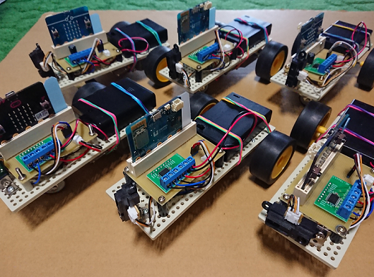
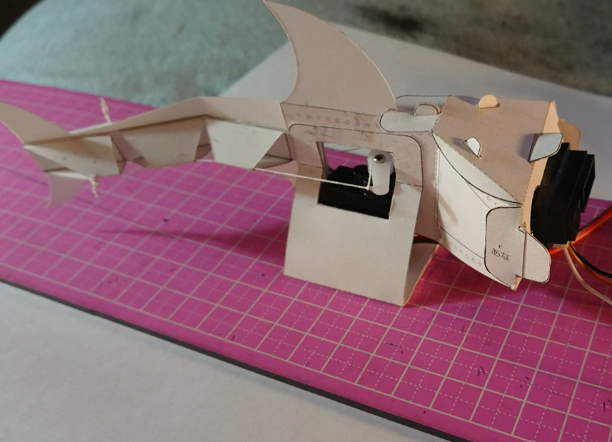

DCモーターとサーボーの制御
DCモーター: 基本的に電源のオン, オフで制御します。
micro:bitからDCモーターを制御できないので、通常モータードライバという別回路を使用します。
サーボモーター: 回転角度を指定して動かすことができます。細かい動作が指定できます。
micro:bitから制御情報を直接接続して繋ぐことができます
24ページ

Slide 25
サーボモーターを使おう
micro:bitで角度を細かく調整できるサーボーモーターを制御します。
・簡単な接続とプログラムの例を示します。
・ロボシャークというサーボーモーターを使った工作の資料は示しています。
ここでは次の2種類のサーボーを使用しています。
〇MS18: 通常のサーボ
90°を真ん中として、0～180°の値を指定して、その角度に動作します。
〇SG90-HV: 360°サーボ
回転させることができます。ロボットカーなどのモータに使用することができます。micro:bitから次の二つの動作指定できるようです。
・角度を指定して連続動作させます。90度が停止し、これより大きい数を指定すると正回転、小さい数を指定すると逆回転します。
・回転速度の%で指定します。0%で停止します。正の%を指定すると正回転、負の%を指定すると逆回転します。
25ページ

Slide 26
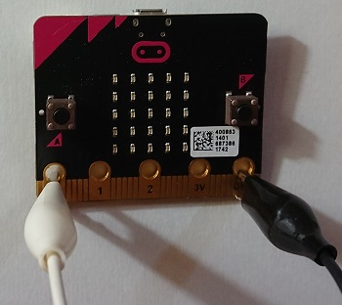
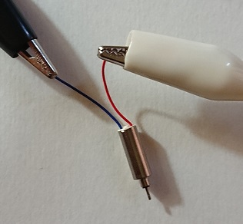
実験No.2: モーターの接続
micro:bitがポートを制御しているか小さなモーターを接続してみましょう。プログラムを動かしてモーターが動くか確認してください。
ワニ口クリップをmicro:bitのエッジコネクター「0」と「GND」にしっかり挟みます。穴をはさむようにします。
ワンポイント: 接続できるモーター
micro:bitは、ポートに大きな電流(最大90mA)を流すことができせん。そのため、小さなモーターしか接続できません。
ここでは、スマホ等に使われている、バイブレーションモーターを使用しています。通常の模型用のモーター等は接続しないでください。
26ページ
Notes:
〇英語でWebが起動したときは、上部メニューの一番右が言語選択できます。
〇エディターに行くまでもってスマートな方法があればいいんですが。
〇レッスンに、初めに使えるプログラム幾つかあります。
〇Microsoft系のブラウザを使うと、動作が遅かったり、ブロックの表示が重なった見にくいことがあるみたい、Chromeを使いました。

Slide 27
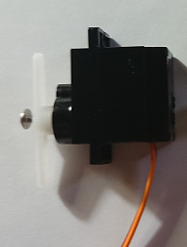
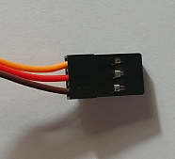
サーボモーターの接続
黄色 | 制御 | P0/P1/P2
赤 | + | 4.5V等
茶色 | GNG | GND/0V
サーボモーター用に別電源を用意すると動作が安定します。
27ページ

Slide 28

micro:bitのピンアサイン
ピアイン | モード |  | アナログ 有無 | 外部接続
micro:bit | 規定値 | LED Off |  | モーター | 距離計
P3 | LED列1 | IO | 〇
P0 | IO | IO | 〇 | PWMA
P4 | LED列2 | IO | 〇
P5 | ボタンA | ボタンA | ×
P6 | LED列9 | IO | × | AIN2
P7 | LED列8 | IO | × | AIN1
P1 | IO | IO | 〇 | PWMB
P8 | IO | IO | ×
P9 | LED列7 | IO | × | BIN1
P10 | LED列3 | IO | 〇 | BIN2
P11 | ボタンB | ボタンB | ×
P12 | IO | IO | ×
P2 | IO | IO | 〇 |  | アナログ 出力
LED列をI/Oとして使う場合は、LED(表示)をオフにして
Notes:
時間があったら、このあたりも詳しく説明したかった。でも小学生にはこの図では難しいかも。

Slide 29
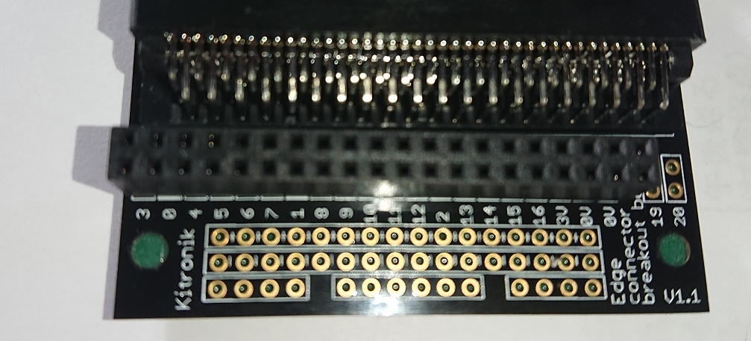
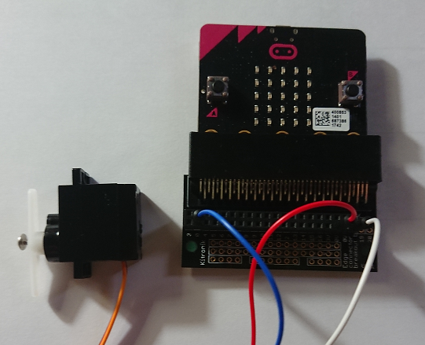
サーボモーターとmicro:bitの接続
3V
0(P0)
電池ボックス
4.5V
0V
必要に応じてブレッドボードを使用します。
29ページ

Slide 30
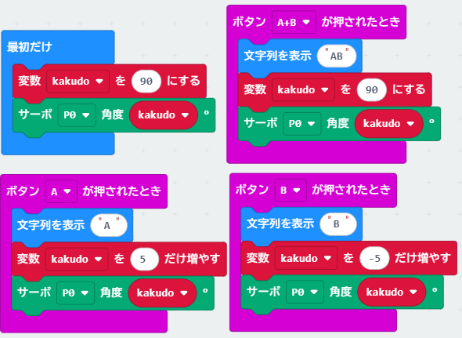
micro:bitのプログラム(普通/360度)
〇360度サーボ
９０度で停止。
それ以外の角度で回転し続ける。大きい数ほど早く回転
〇普通のサーボー
90度で真ん中。
角度が0～180度の指定ができます。そこで止まる
30ページ

Slide 31
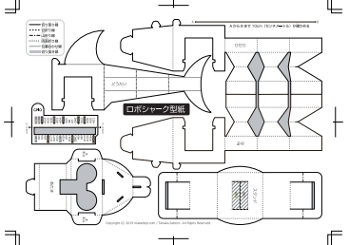
ロボシャークの情報
子どもの科学の記事が提供されています。
自分専用パソコン (ここに下記のリンクがあります)
https://prog.kodomonokagaku.com/jibun/
第28回「ロボシャークでロボットの基本をマスターしよう」
2019年7月号掲載
第29回「ロボシャークをつくって動かそう！」
2019年8月号掲載
第30回「スクラッチでロボシャークをプログラミング」
20119年9月号掲載
ロボーシャークの型紙
https://prog.kodomonokagaku.com/jibun/images/roboshark.pdf
31ページ

Slide 32
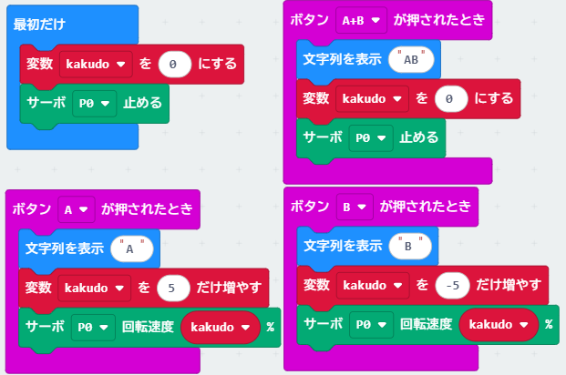
micro:bitのプログラム(360度)
〇360度サーボ
0%で停止。
正の%を指定すると正回転、負の%を指定すると逆回転します。
32ページ

Slide 33
6. DCモーターを使おう(簡易版)
micro:bitでモータードライバーを使って、DCモーター(普通のモーター)をします。
・簡易版ではmicro:bitだけを使って直接P0～P1に線をつないでモーターを制御します。
・micro:bitを刺して使用するカードエッジコネクタを使用するとすべてのピンが使用できるので、モータードライバーを細かく制御することができます。
・本体にウレタンマットを使うことで、子供でも割と自由に好きなロボットカー/やいろいろな物が作れると思います。またモーターギア部の取り付けも簡単(これが、以前からの中華モーターギアの課題だった)になったので、他の工作にも応用ができます。
33ページ

Slide 34
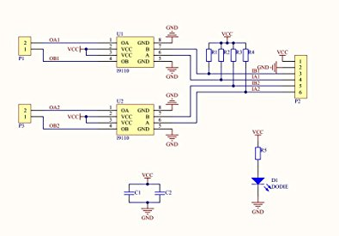
HiLetgo L9110S Hブリッジ モータ ドライバ
Webで拾えたHiLetgo L9110S H
らしき回路図
(画像検索で出てくるが、リンク切れ)
ポイントは、初めからHにプルアップされているところ
A-1B | A-1A | VCC | GND | B-1B | B-1A
■ | ■ | ■ | ■ | ■ | ■
ピンアサイン
 | A-1A | A-1B | B-1A | B-1B
初期状態(A/B停止) | H | H | H | H
A正転 | H | L | - | -
A逆転 | L | H | - | -
A停止 | L | L | - | -
B正転 | - | - | H | L
B逆転 | - | - | L | H
B停止 | - | - | L | L
34ページ

Slide 35
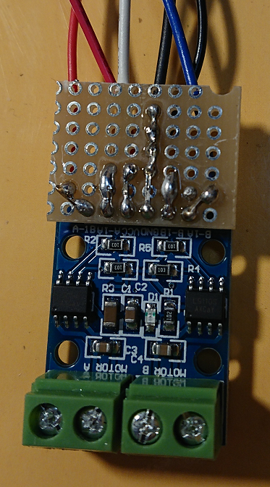
モータ ドライバ配線例
(簡易版)
micro:bit
P0 | P1 | P2 | 3V | GND
◎ | ◎ | ◎ | ◎ | ◎
3V
モーターMa,Mbが独立して正転、同時に逆転の配線例です。正逆はモータの接続で最終的に調整します。
■ | ■ | ■ | ■ | ■ | ■
A-1B | A-1A | VCC | GND | B-1B | B-1A
◎ | ◎
◎ | ◎
補足: 配線などについては、下記のサイトを参考にしています。DC130のモーターだと、ぎりぎり使っているみたい。
https://okayamalabo.hatenablog.com/entry/2019/04/29/215330
Ma
Mb
35ページ

Slide 36
micro:bitの端子の状態と動作
 | P0 | P1 | P2 | B-1B
初期状態(A/B停止) | 1 | 1 | 1 | 1
初期状態(A/B停止) | 0 | 0 | 0 | 0
A正転 | 1 | 0 | 0 | -
B正転 | 0 | 1 | 0 | L
A/B正転 | 1 | 1 | 0
A/B逆転 | 0 | 0 | 1 | H
36ページ

Slide 37
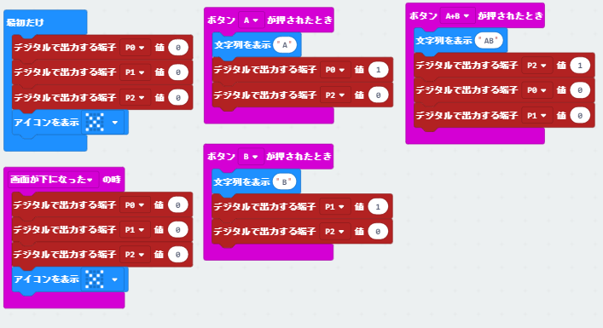
micro:bit サンプルプログラム
・A or B :それぞれ正転
・A+B: 同時に逆転
・ひっくり返す: 停止
37ページ

Slide 38
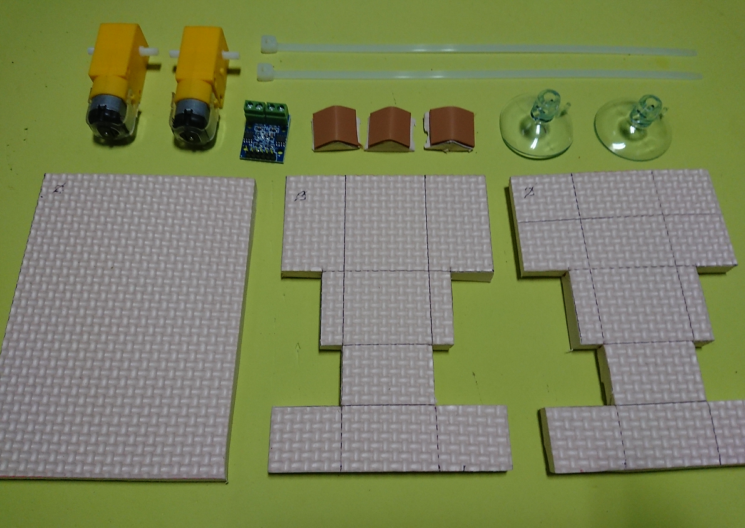
補足:主要部品(加工後)
100均のマットを使うとボディを簡単に作れるよ
38ページ

Slide 39
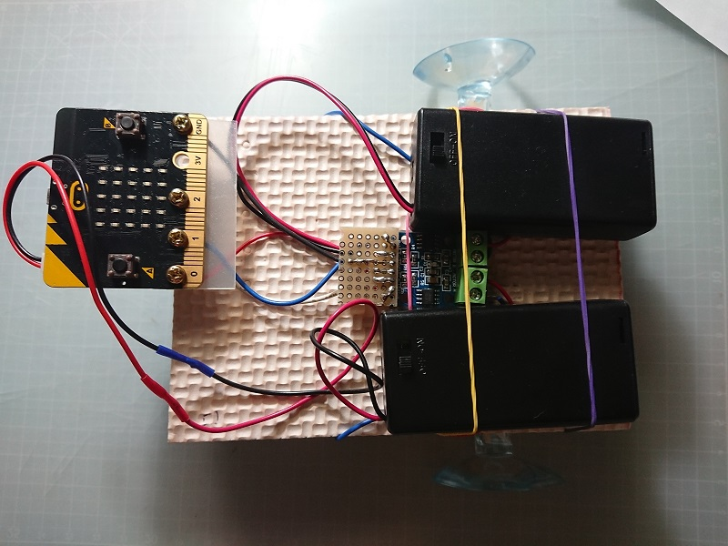
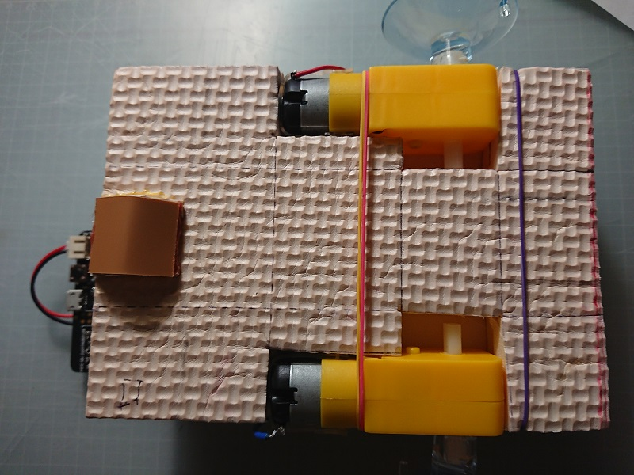
補足:完成状態:
上面:
T1はmicor:bit用と、モーター用の二つの電源を積んでいます。
下面:
モーターギアは、ウレタンマット本体で挟み込んでいるだけです。
39ページ

Slide 40
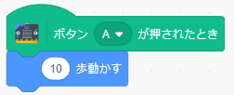
7. Scratch3.0 でmicro:bitを使おう
Scratch 3.0を使うとmicro.bitと無線で接続し、micro:bitを使ったいろいろなプログラムを作ることができるよ
無線で通信
CPU/
メモリ
温度センサ
ボタン
A・B
40ページ
デジタル/アナログ
IOリング(大型ピンエッジコネクター)
5 x 5 LEDマトリックス
光センサー
加速度・
方位センサ
ピンエッジコネクター
(外部インタフェース)
Notes:
〇英語でWebが起動したときは、上部メニューの一番右が言語選択できます。
〇エディターに行くまでもってスマートな方法があればいいんですが。
〇レッスンに、初めに使えるプログラム幾つかあります。
〇Microsoft系のブラウザを使うと、動作が遅かったり、ブロックの表示が重なった見にくいことがあるみたい、Chromeを使いました。

Slide 41
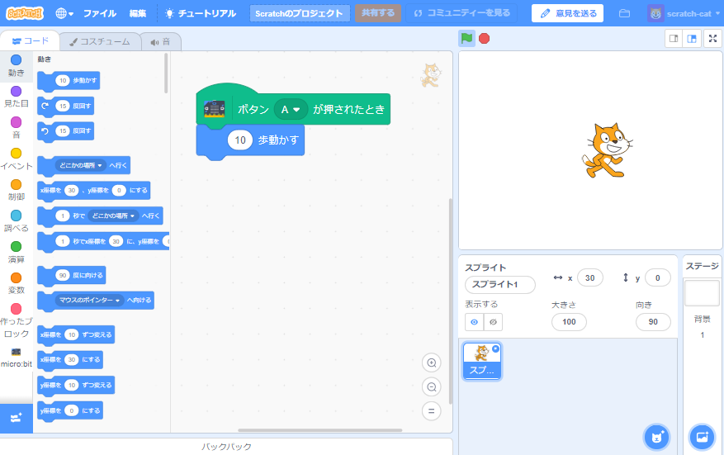
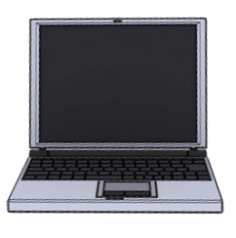
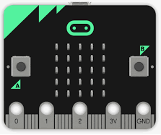
Scratch 3.0とmicro:bitの通信の仕組み
Scratch 3.0
micor:bitの中には
Scratch micro:bit HEX
を入れてScratchと通信します
Scratch Link
Scratch micro:bit HEX
Bluetooth
パソコンの中で、Scratch 3.0 は、ScratchLinkというプログラムを使ってmicro:bitと通信します。
Bluetoothという無線の形式で通信するのでPCでBluetoothを使えるようにしておくよ。
41ページ
Notes:
〇英語でWebが起動したときは、上部メニューの一番右が言語選択できます。
〇エディターに行くまでもってスマートな方法があればいいんですが。
〇レッスンに、初めに使えるプログラム幾つかあります。
〇Microsoft系のブラウザを使うと、動作が遅かったり、ブロックの表示が重なった見にくいことがあるみたい、Chromeを使いました。

Slide 42
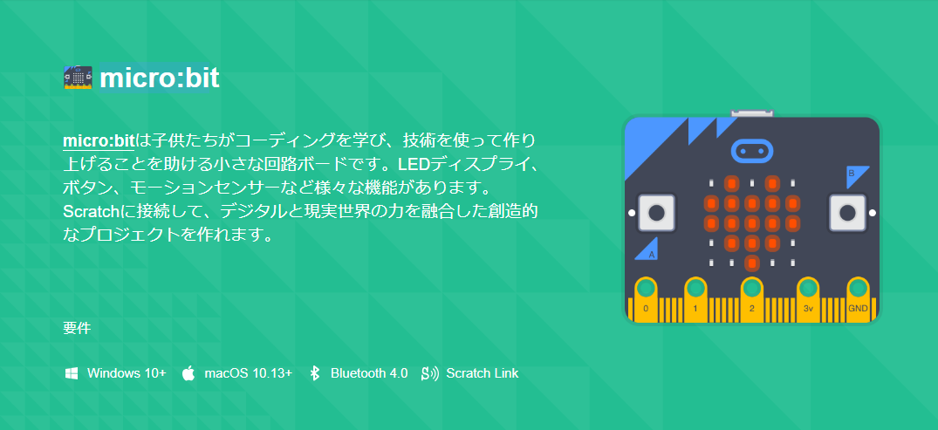
Scratch 3.0とmicro:bitの通信の準備
Scratchとmicor:bitのサイト
https://scratch.mit.edu/microbit
サイトに準備の仕方や使い方の説明が丁寧にでてるので、見てください。
42ページ
Notes:
〇英語でWebが起動したときは、上部メニューの一番右が言語選択できます。
〇エディターに行くまでもってスマートな方法があればいいんですが。
〇レッスンに、初めに使えるプログラム幾つかあります。
〇Microsoft系のブラウザを使うと、動作が遅かったり、ブロックの表示が重なった見にくいことがあるみたい、Chromeを使いました。

Slide 43
Scratch 3.0とmicro:bitの通信の準備(2)
サイトを見ながら次の作業をするよ
□ Scratch Linkをダウンロードしてからパソコンに
インストールする
□ Scratch micro:bit HEXをPCに
ダウンロードしておく。
43ページ
Notes:
〇英語でWebが起動したときは、上部メニューの一番右が言語選択できます。
〇エディターに行くまでもってスマートな方法があればいいんですが。
〇レッスンに、初めに使えるプログラム幾つかあります。
〇Microsoft系のブラウザを使うと、動作が遅かったり、ブロックの表示が重なった見にくいことがあるみたい、Chromeを使いました。

Slide 44
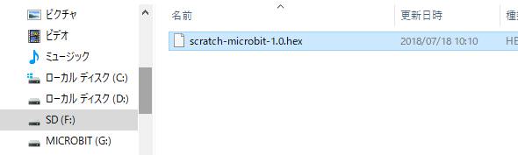
Scratch 3.0とmicro:bitの接続(1)
サイトを見ながら、Scratchとmicro:bitを接続する場合毎回、次の作業をするよ
micor:bit側
□ PCにダウンロードしたScratch micro:bit HEXを
micro:bitを転送しておく
□ USBでつないで無い場合は、
micro:bitの電源を入れておく。
MICROBITにコピーする
44ページ
Notes:
〇英語でWebが起動したときは、上部メニューの一番右が言語選択できます。
〇エディターに行くまでもってスマートな方法があればいいんですが。
〇レッスンに、初めに使えるプログラム幾つかあります。
〇Microsoft系のブラウザを使うと、動作が遅かったり、ブロックの表示が重なった見にくいことがあるみたい、Chromeを使いました。

Slide 45
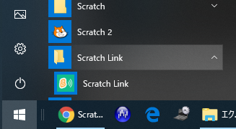

Scratch 3.0とmicro:bitの接続(2)
PC側 (1)
□ PCのBluetoothがONになっているか確認
(次のページの補足も参考にして)
□ ScratchLinkを起動
□ ブラウザがScratch 3.0を起動
隠れているインディケータで起動しているか確認できます。
45ページ
Notes:
〇英語でWebが起動したときは、上部メニューの一番右が言語選択できます。
〇エディターに行くまでもってスマートな方法があればいいんですが。
〇レッスンに、初めに使えるプログラム幾つかあります。
〇Microsoft系のブラウザを使うと、動作が遅かったり、ブロックの表示が重なった見にくいことがあるみたい、Chromeを使いました。

Slide 46

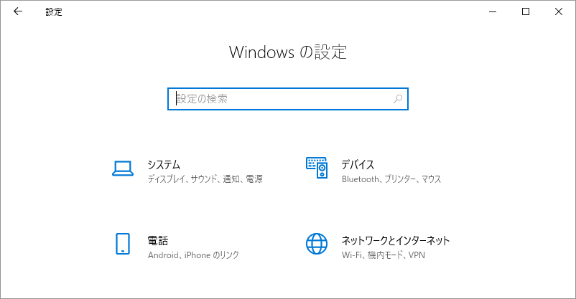
Scratch 3.0とmicro:bitの接続(2 補足)
PCのBluetoothがONになっているか確認方法
設定を選択。
デバイスを選択して、その中でBluetoothのオンを確認(設定)
46ページ
Notes:
〇英語でWebが起動したときは、上部メニューの一番右が言語選択できます。
〇エディターに行くまでもってスマートな方法があればいいんですが。
〇レッスンに、初めに使えるプログラム幾つかあります。
〇Microsoft系のブラウザを使うと、動作が遅かったり、ブロックの表示が重なった見にくいことがあるみたい、Chromeを使いました。

Slide 47
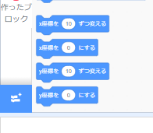
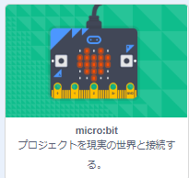
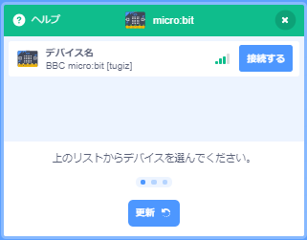
Scratch 3.0とmicro:bitの接続(3)
PC側 Scratch 3.0内(2)
□ 拡張機能を選ぶ □ micro:bitを追加
□ 見つかったmicro:bitを接続して完了
・micro:bitが見つからない場合は、micro:bitのリセットボタンを押すと、micro:bit側のプログラムが正常に動作する場合もあるよ。
・うまく見つからない場合、接続の(1)から(3)を確認してみよう。
47ページ
Notes:
〇英語でWebが起動したときは、上部メニューの一番右が言語選択できます。
〇エディターに行くまでもってスマートな方法があればいいんですが。
〇レッスンに、初めに使えるプログラム幾つかあります。
〇Microsoft系のブラウザを使うと、動作が遅かったり、ブロックの表示が重なった見にくいことがあるみたい、Chromeを使いました。

Slide 48
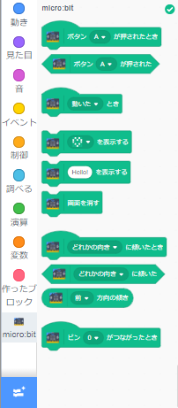
Scratch 3.0とmicro:bitのプログラミングしよう
micro:bitを接続すると、使えるブロックが表示されるよ。
micro:bitとScratchのプログラミングをやっているなら、すぐに使えると思うよ。
48ページ
Notes:
〇英語でWebが起動したときは、上部メニューの一番右が言語選択できます。
〇エディターに行くまでもってスマートな方法があればいいんですが。
〇レッスンに、初めに使えるプログラム幾つかあります。
〇Microsoft系のブラウザを使うと、動作が遅かったり、ブロックの表示が重なった見にくいことがあるみたい、Chromeを使いました。

Slide 49
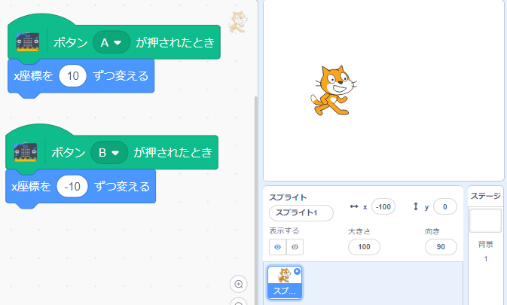
Scratch & micro:bitプログラミング(1)
ネコ歩かせ
micro:bitのAボタンとBボタンを押すと、それぞけ左右に動くよ
49ページ
Notes:
〇英語でWebが起動したときは、上部メニューの一番右が言語選択できます。
〇エディターに行くまでもってスマートな方法があればいいんですが。
〇レッスンに、初めに使えるプログラム幾つかあります。
〇Microsoft系のブラウザを使うと、動作が遅かったり、ブロックの表示が重なった見にくいことがあるみたい、Chromeを使いました。

Slide 50

Scratch & micro:bitプログラミング(2)
ボール動かし
micro:bitの前後左右に傾けるとボールが動くよ
50ページ
Notes:
〇英語でWebが起動したときは、上部メニューの一番右が言語選択できます。
〇エディターに行くまでもってスマートな方法があればいいんですが。
〇レッスンに、初めに使えるプログラム幾つかあります。
〇Microsoft系のブラウザを使うと、動作が遅かったり、ブロックの表示が重なった見にくいことがあるみたい、Chromeを使いました。

Slide 51

Scratch & micro:bitプログラミング チャレンジ
micro:bit工作して、本格的なジョイスティックゲームも作ることもできるよ。
スイッチはポート0に、つないでいます。
51ページ
Notes:
〇英語でWebが起動したときは、上部メニューの一番右が言語選択できます。
〇エディターに行くまでもってスマートな方法があればいいんですが。
〇レッスンに、初めに使えるプログラム幾つかあります。
〇Microsoft系のブラウザを使うと、動作が遅かったり、ブロックの表示が重なった見にくいことがあるみたい、Chromeを使いました。

Slide 52

補足資料: micro:bit Box
パーツ | 備考
電池ボックス | スイッチ付
ブレッドボード | 45 x 34.5mm
ワニ口クリップケーブル | 適宜
ブレッドボード用ジャンバー線 | 適宜
スピーカー
小型モーター | 振動モーター
LED | 2個
抵抗 | 330Ωx2本
電池ボックス | 単3x3本(サーボモーター用)
サーボモーター | MS18等
サーボモーター(360°) | 2個SG90-HV等
4. micro:bitで外部装置の制御(Lチカに挑戦)用にmicro:bitを含めて、必要なパーツを100均のボックスに入れてセットにしておくと、子供達は使いやすいです。
52ページ

